Slide 1










Guia Prático
Bem-vindo(a) ao nosso Programa Qualifica - TI

Slide 2

Tema Central de Hoje
Guia Completo - Login, Teste, Salvar e Baixar - Ferramentas Online
Este guia apresenta o passo a passo completo para utilizar diversas ferramentas online, incluindo como fazer login, realizar testes, salvar seus projetos e baixar seus arquivos.

Slide 3

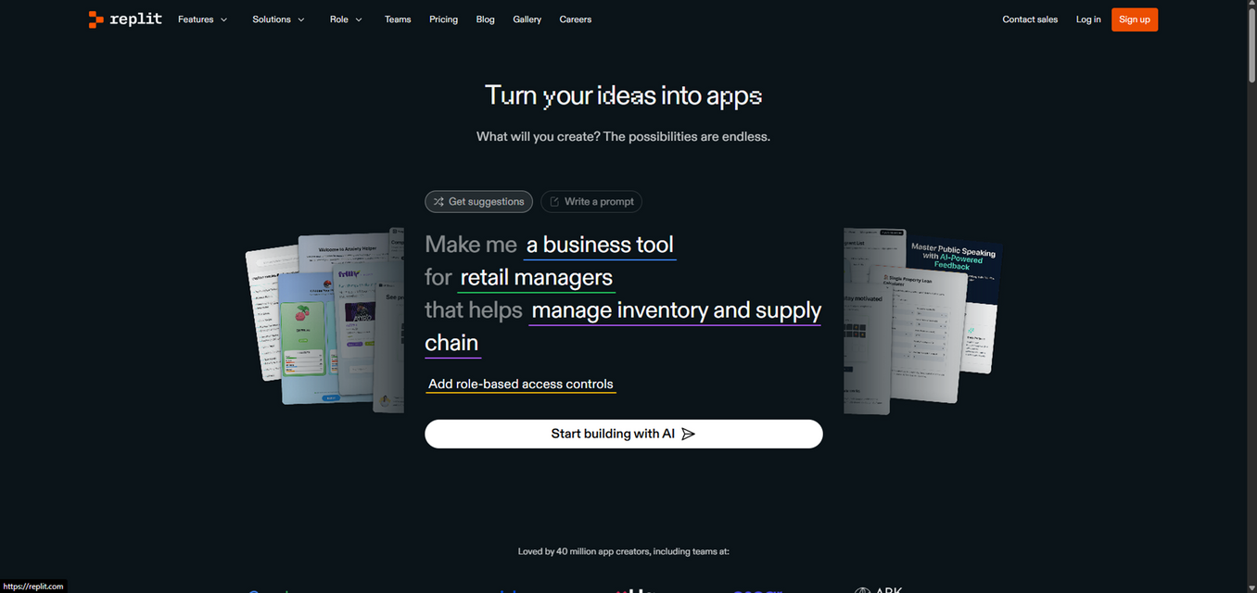
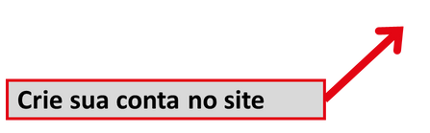
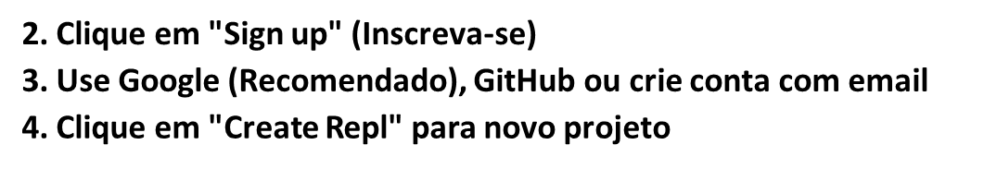
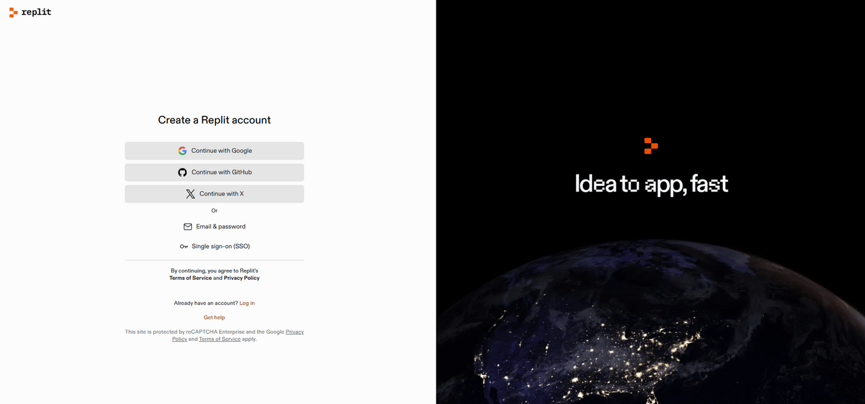
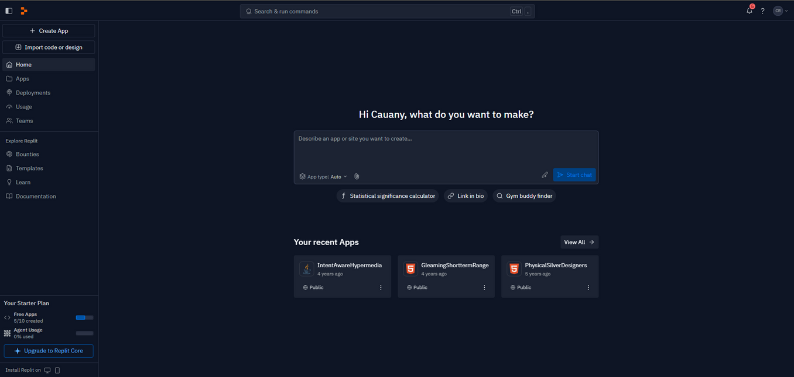


Desenvolvimento
1
1. Acesse: https://replit.com
2
4
3

Slide 4
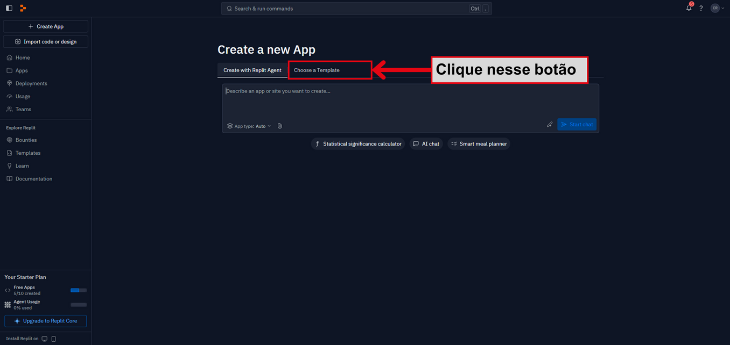
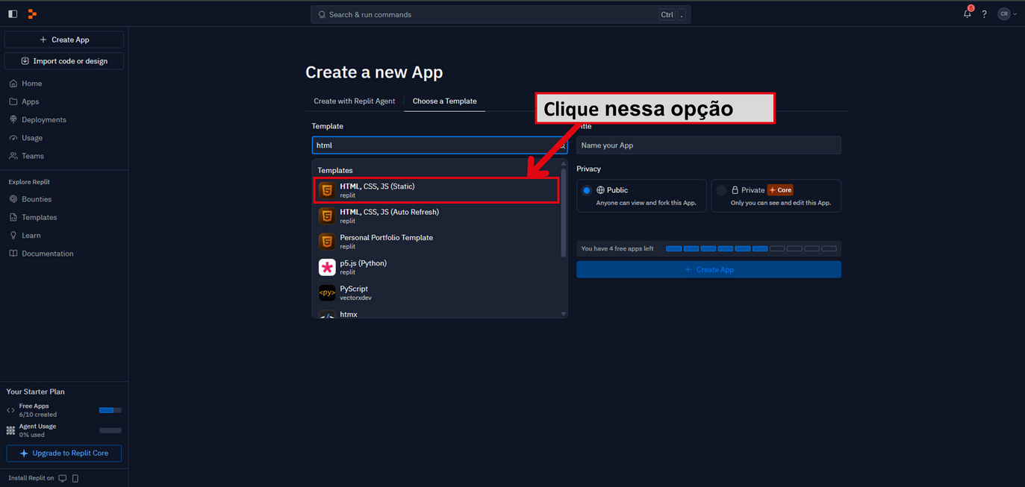
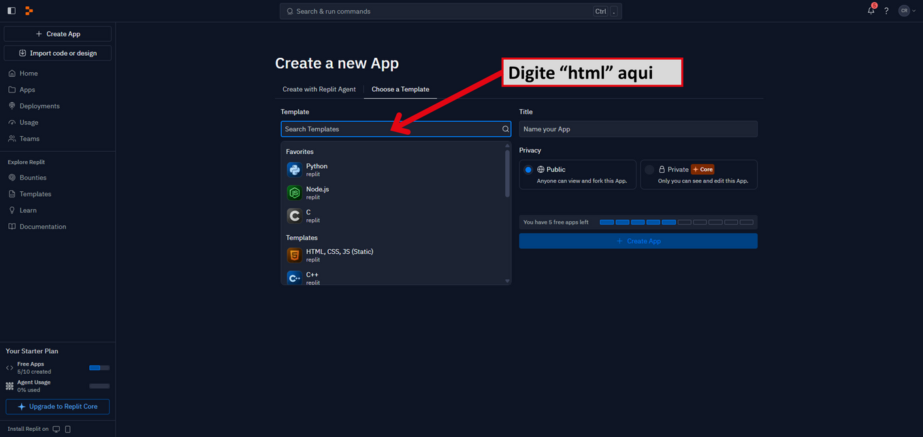
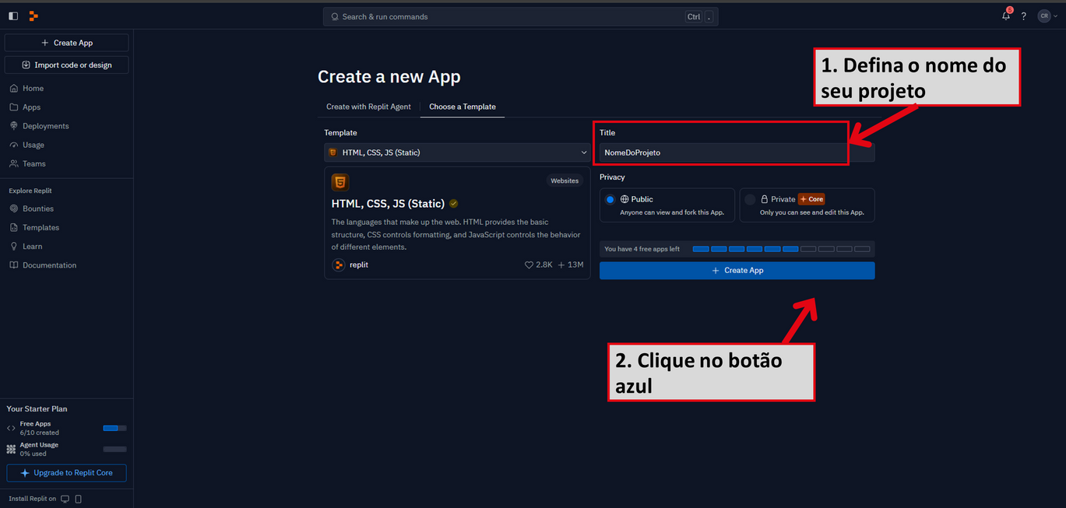
Desenvolvimento
Criar um projeto WEB
2
1
3
4

Slide 5
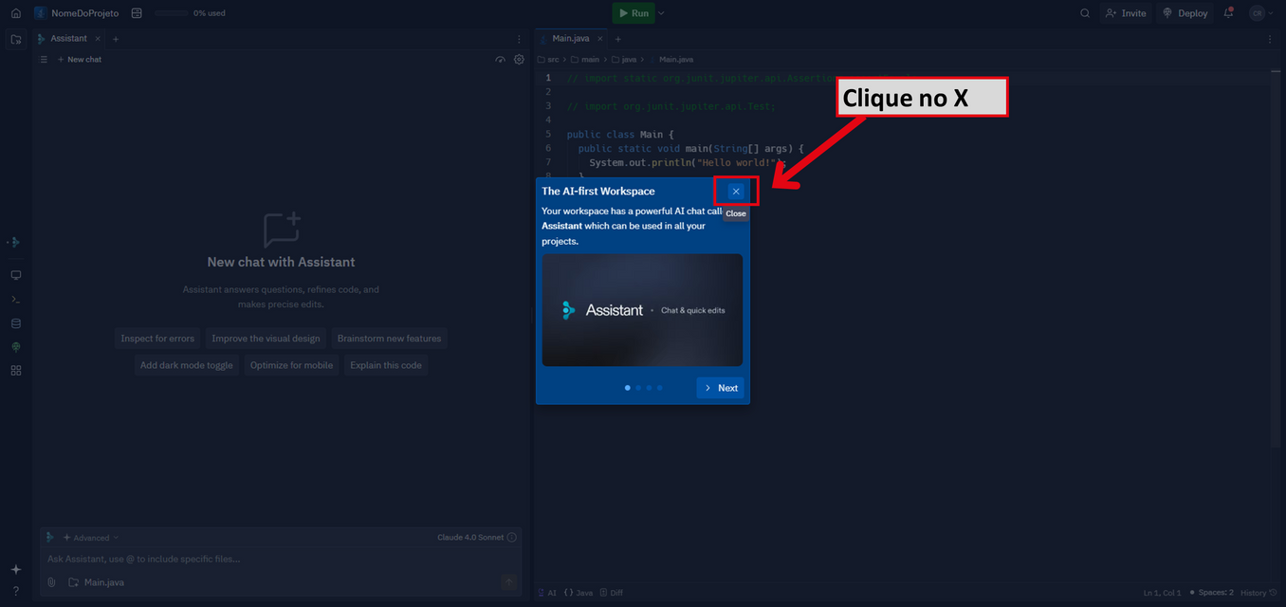
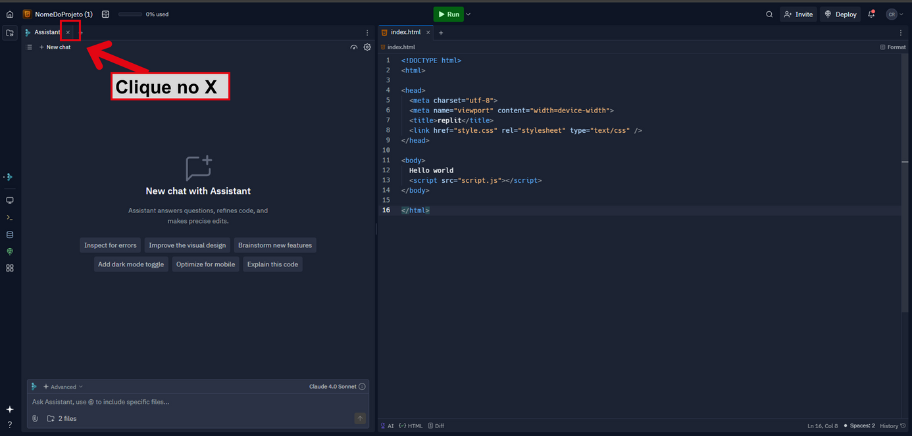
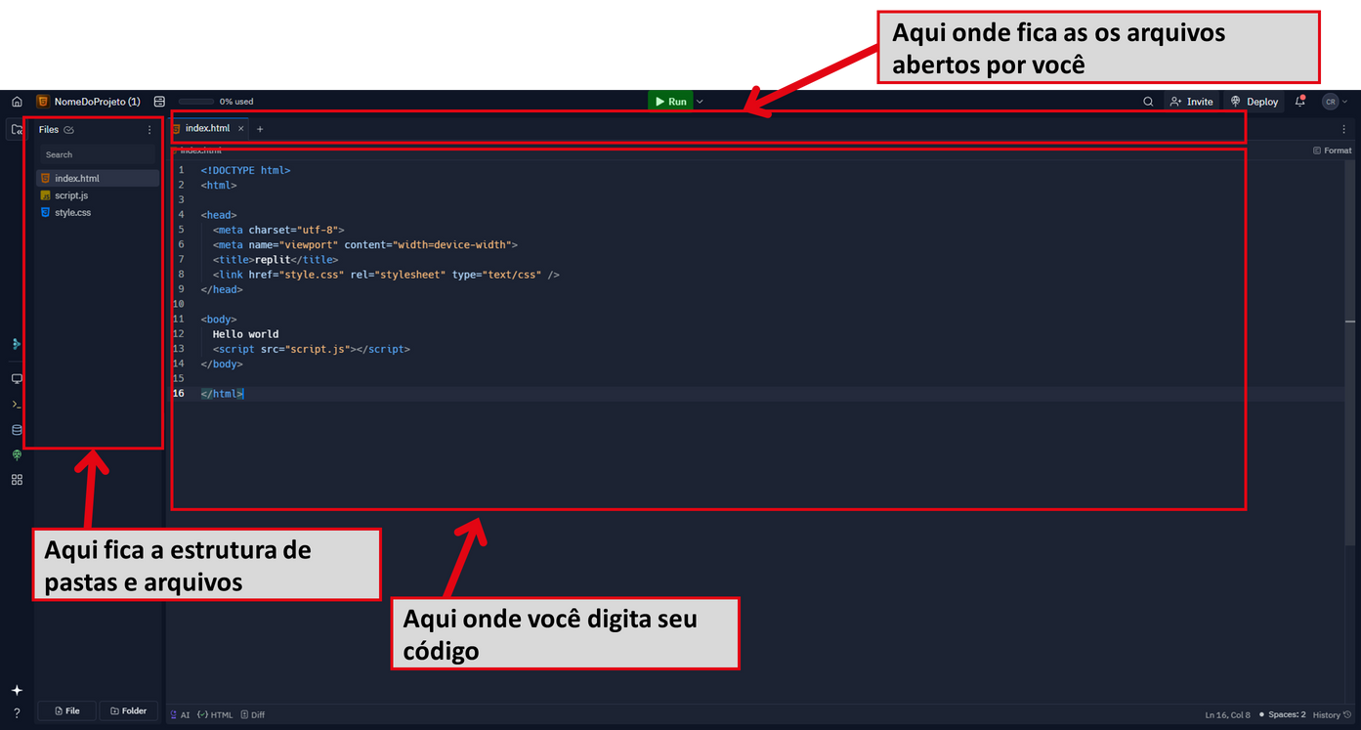
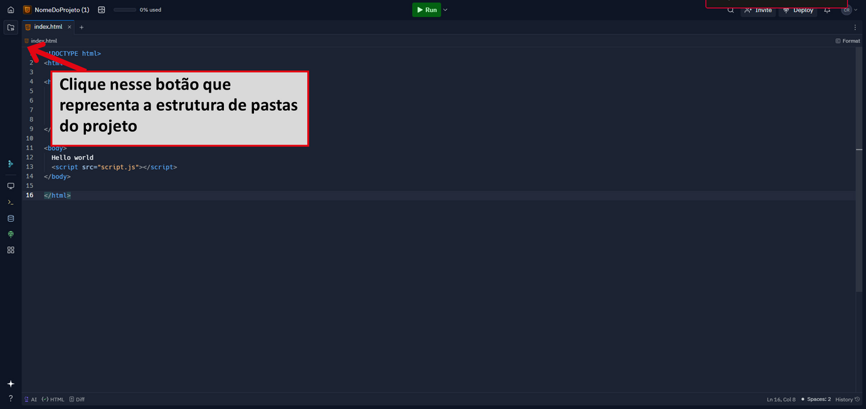
Desenvolvimento
Criar um projeto WEB
5
6
7
8

Slide 6
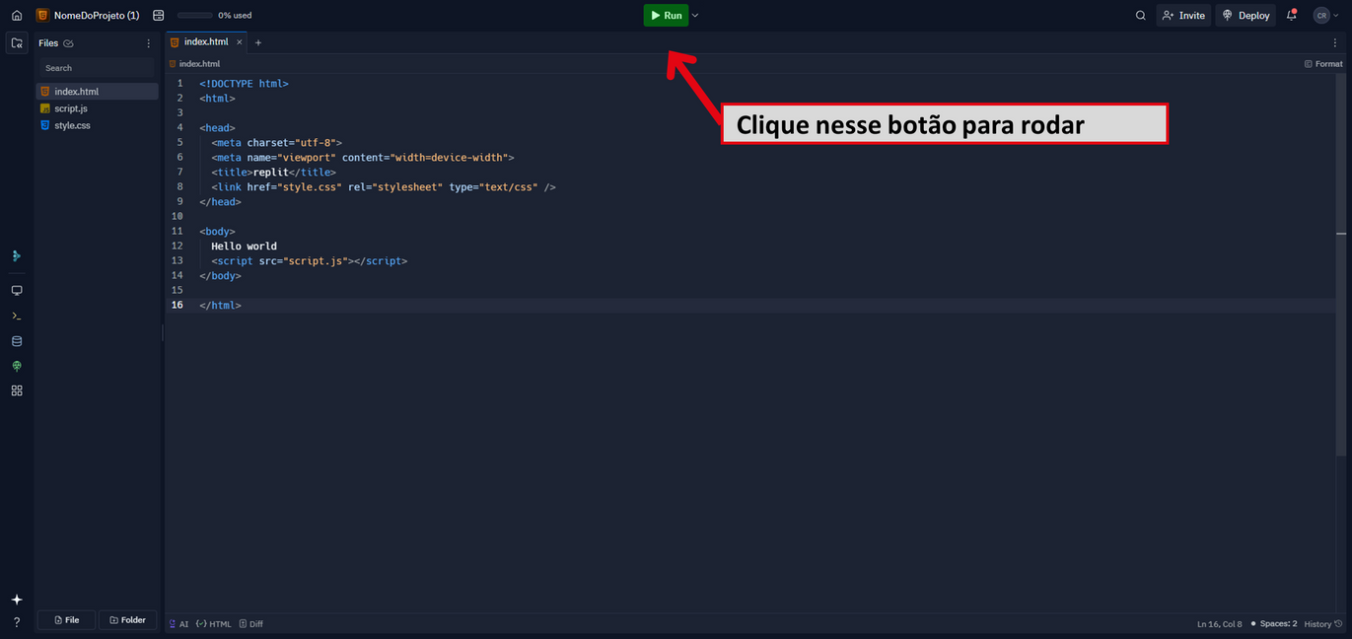
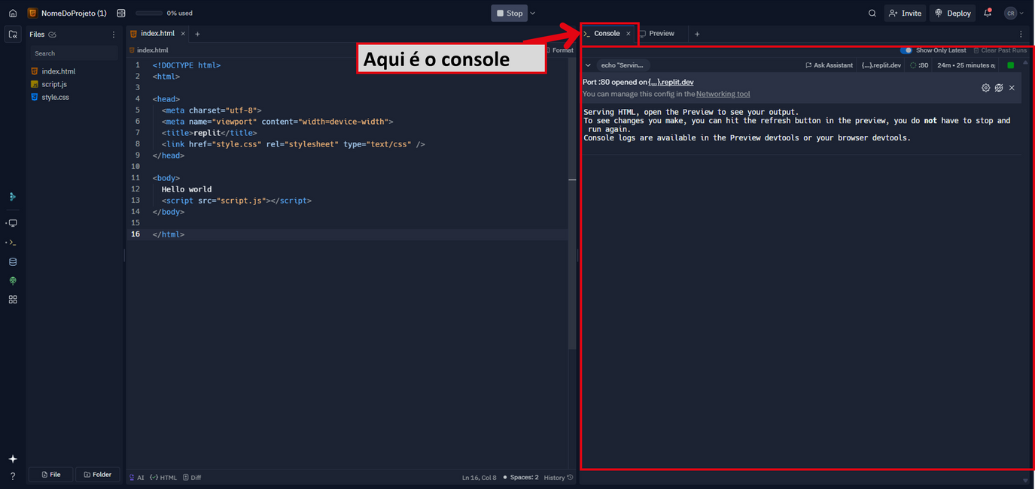
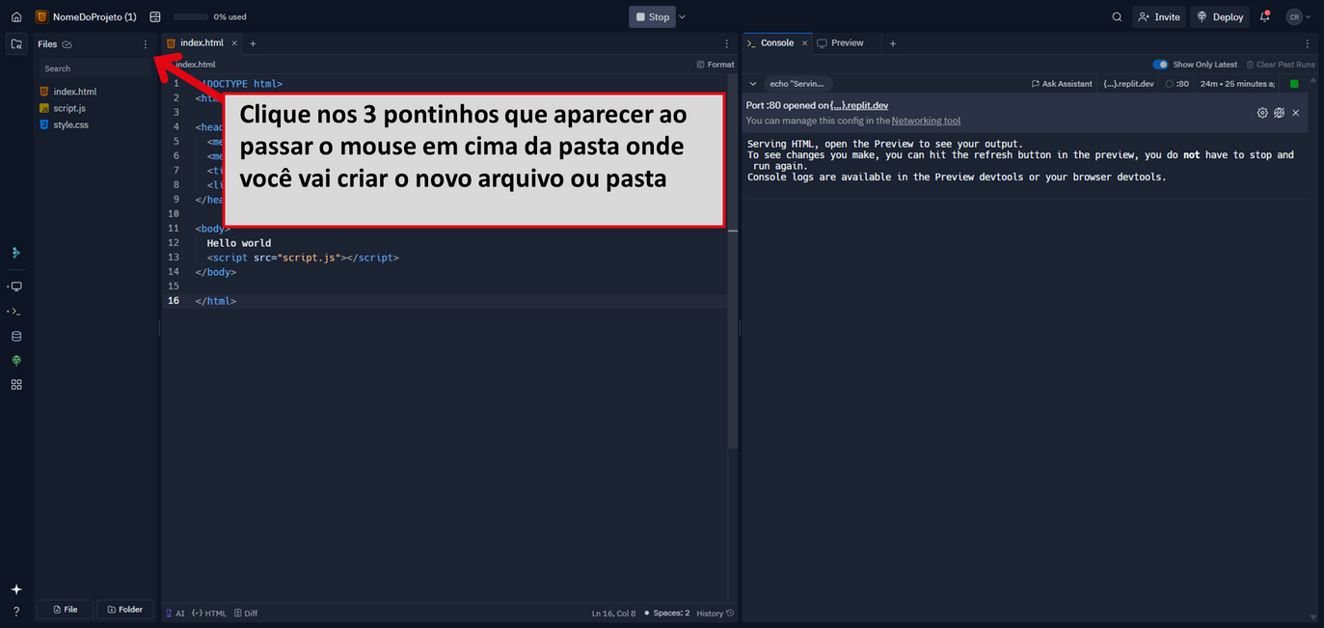
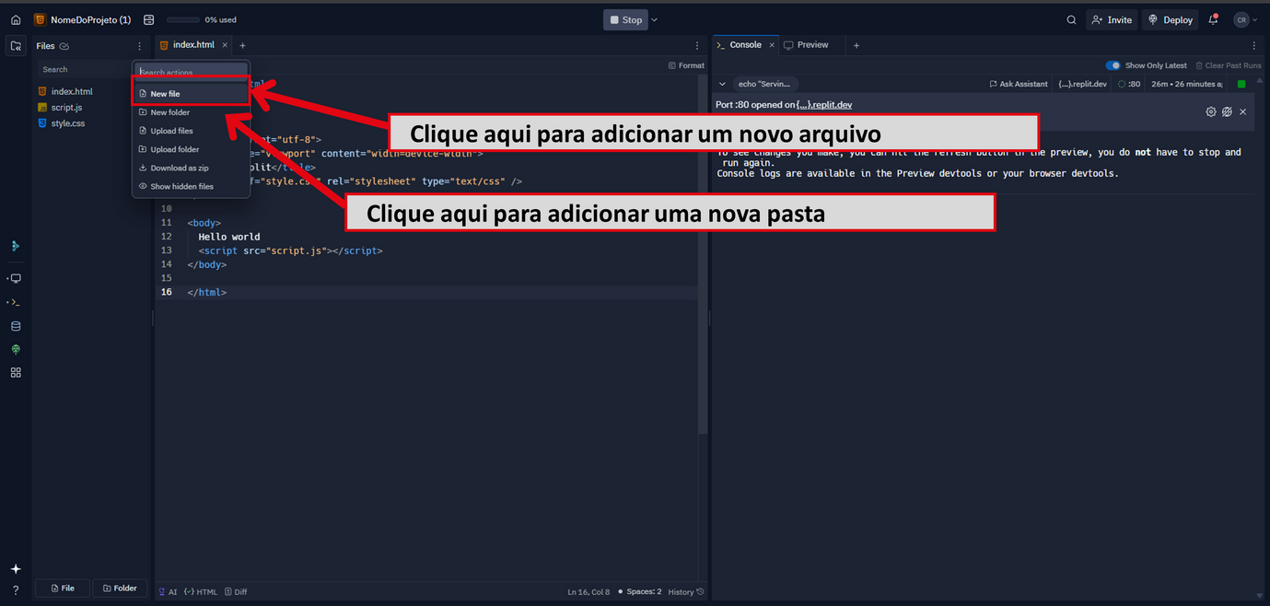
Desenvolvimento
Criar um projeto WEB
10
9
11
12

Slide 7

Fechamento

